Slide 1
SISTEMA OPERACIONAIS
EXPERIMENTO 3 - SEMÁFORO
Integrantes:
Christopher Oliveira RA:18726430
Giuliano Sanfins RA:17142837
Matheus Moretti RA:18082974
Murilo Araujo RA:17747775
Victor Reis RA:18726471

Slide 2
INTRODUÇÃO
Memória compartilhada;
Exclusão mútua;
Ferramenta de semáforos:
• semget ().
• semop ().
• semctl ().

Slide 3

MEMÓRIA COMPARTILHADA
Gráficos

Slide 4
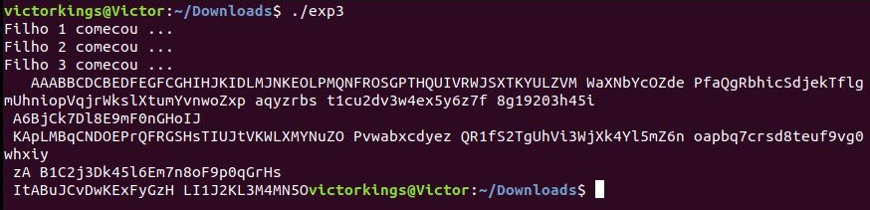
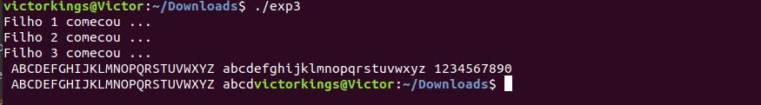
PARTE 1
Protect desativado;
Protect ativado;

Slide 5
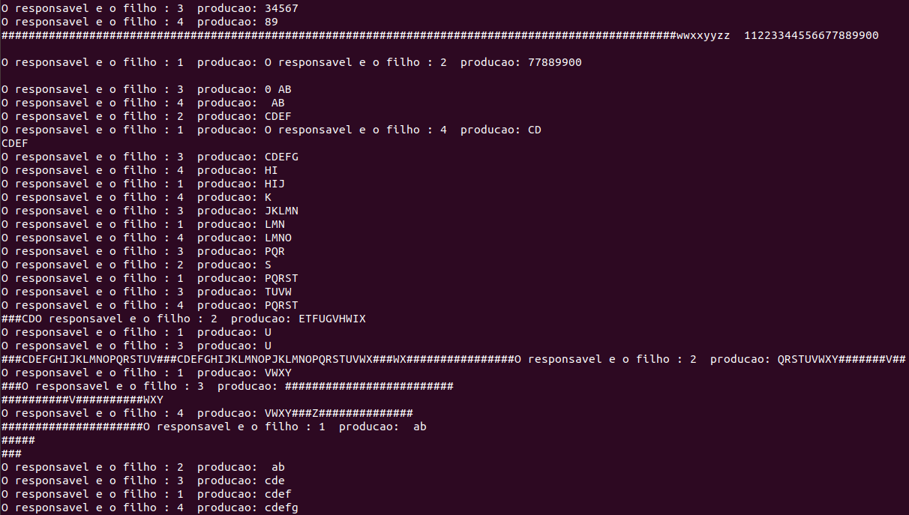
PARTE 2 - Protect Desativado

Slide 6
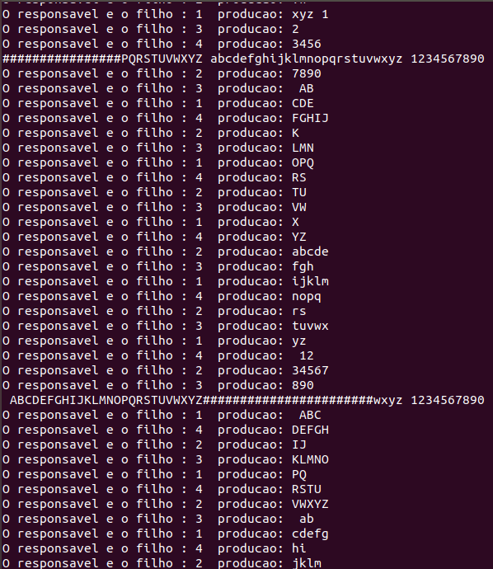
PARTE 2 - Protect Ativado

